Slide 1
请注意！
进入教室的同学请尽快整理好个人用品准备实验！
每两个同学到实验室左侧边台取：9个小烧杯、2个容量瓶、1个玻璃棒；

Slide 2
四、实验内容
1. 粗硫酸铜的提纯
加20 mL水和
2～3滴1 mol·L⁻¹H₂SO₄，
加热、搅拌、溶解。
加入1 mL
30 g·L⁻¹H₂O₂加热
边搅拌边逐滴加入2 mol·L⁻¹NaOH溶液至pH≈4(用pH试纸检验)
称取5g粗CuSO₄
沉淀（除去）
再加热片刻，静置，使红棕色Fe(OH)₃沉淀沉降。
常压过滤
滤液在蒸发皿中
加入2滴1 mol·L⁻¹ H₂SO₄溶液，调pH=1～2
母液（除去）
浓缩至表面出现结晶膜时立即停止加热(切不可蒸干)
冷却、 抽滤
晶体
称重，计算产率。

Slide 3
硫氰酸铁配位离子 配位数的测定
化学实验中心

Slide 4
一、实验目的
1．了解利用分光光度法测定配位离子配位数的原理和方法。
2．学会分光光度计的正确使用。
二、实验原理
当一束波长一定的单色光通过有色溶液时，光的一部分被溶液吸收，一部分则透过溶液。如果入射光的强度为I₀，吸收光的强度为I_{a}，透过光的强度为I_{t}，则
透过光的强度I_{t}与入射光的强度I₀之比叫透光率，以T表示。
当I₀一定时T越大，说明有色溶液的透光程度越大，对光的吸收程度则越小。有色溶液对光的吸收程度除了可用透光率T表示外，还可用透光率的负对数—光密度(D)来表示，又称消光度(F)。
D值大，表明光被吸收的程度大，D值小，则光被吸收的程度小。 实验表明，当一束单色光通过有色溶液时，有色溶液的光密度与溶液的浓度c和液层的厚度L的乘积成正比。这一规律称做郎伯—比耳定律。即D=εcL。
ε是比例常数，称为吸光系数(光密度系数)，它是有色物质的一个特征常数。当入射光波长一定时，某一吸光物质的ε值是一定的。所以当溶液厚度一定时，光密度只与有色溶液的浓度成正比。因此测定溶液的光密度，就可以求出该配合物的配位数。

Slide 5
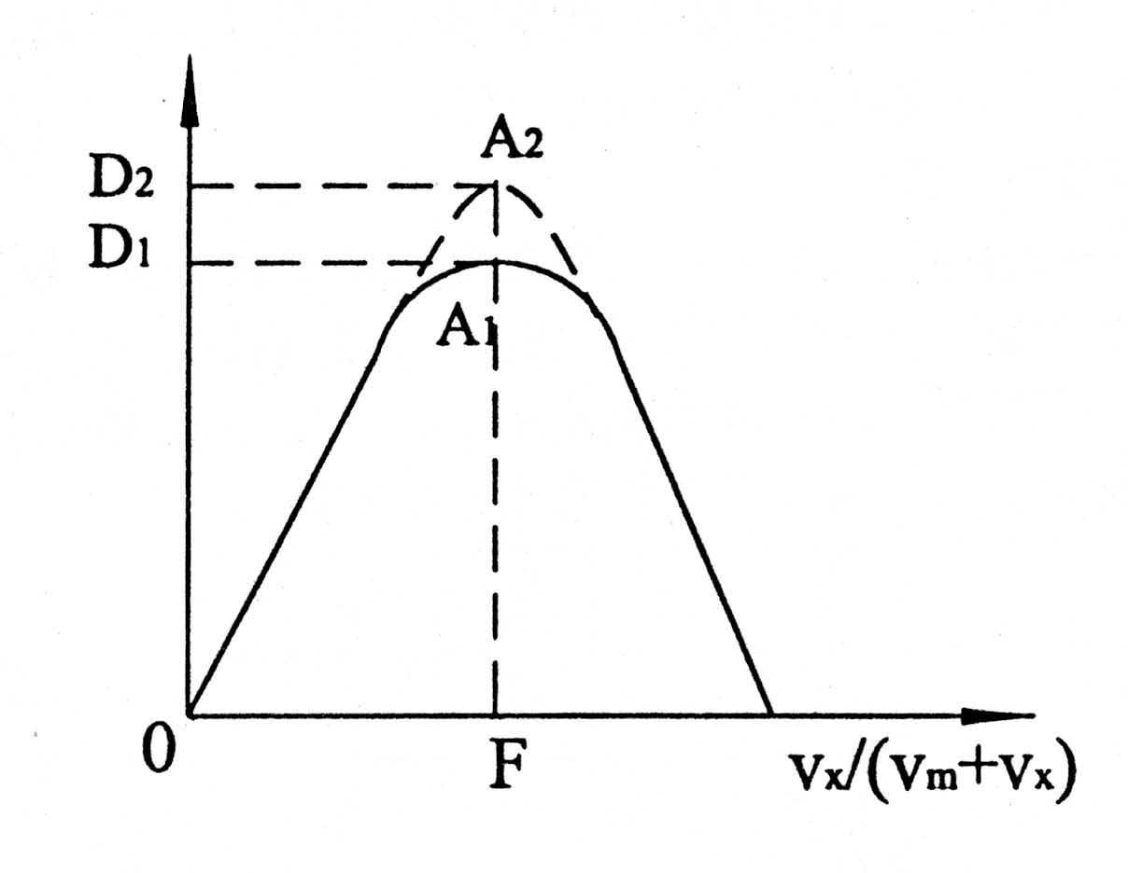
等摩尔系列法
保持中心离子的浓度(c_{M})与配位体的浓度(c_{X})之和不变(即总摩尔数不变)，改变c_{M}与c_{X}的相对量，配制一系列溶液。在这一系列溶液中，有一些溶液中心离子过量，而另一些溶液中的配位体过量。这两部分溶液中，配位离子的浓度都不可能达到最大值，只有当溶液中的中心离子与配位体的摩尔数之比与配位离子的组成一致时，配位离子浓度才能最大，对应的光密度也最大。
如图所示，在摩尔分数为0.5处光密度最大，即金属离子与配位体摩尔数之比是l:l，所以该配位离子中配位体的数目n为1。
吸收曲线
$${Fe}^{3+}+nSCN={\left[Fe\left(SCN\right)\right]}_{n}^{3−n}$$
浓度为5.000×10⁻³ mol·L⁻¹的Fe(NO₃)₃、 KSCN溶液

Slide 6
三、仪器及试剂
仪器：
分光光度计，烧杯（50 mL），移液管（10 mL），天平
试剂：
Fe(NO₃)₃·9H₂O（固），KSCN（烘干）

Slide 7
四、实验内容
1．配制浓度为5.000×10⁻³ mol·L⁻¹的Fe(NO₃)₃、 KSCN溶液
计算出所需Fe(NO₃)₃· 9H₂O和KSCN的量，在电子天平上用小烧杯准确称取（精确到0.0001克）。然后加入少量蒸馏水溶解，转移到100 mL容量瓶中，用蒸馏水稀释至刻度，摇匀备用。
Fe(NO₃)₃· 9H₂O：404.02 g/mol ; KSCN:97.18 g/mol
2．配制混合溶液
取干燥、洁净的9只烧杯编号，按下表的用量，用两支移液管分别取Fe(NO₂)₃和KSCN溶液，依次放入烧杯中，混合均匀待用。

Slide 8
容量瓶的使用
细梨形平底玻璃瓶，由无色或棕色玻璃制成，带有磨口玻璃塞或塑料塞。
容量瓶的容量定义：在20℃时，充满至刻度线所容纳水的体积，以毫升计。
定容调节：调节液面使刻度线的上边缘与凹液面的最低点水平相切，视线应在同一水平面。
注意：检查瓶口是否漏水：盖上瓶塞颠倒10次（每次颠倒过程要停留倒置状态10s），将瓶塞旋转180再检查一次。
先溶解后转移，少量水刷洗烧杯3-4次，洗涤液也要转移至容量瓶中。（此时溶液用量不要超过容积的2/3）
当溶液达到容积的2/3时，应将容量瓶沿水平方向轻轻摆动几周以使溶液初步混匀。再加水至刻度线以下约1cm，等待1-2min。最后用滴管加水至弯液面最低点至标线上边缘水平相切。

Slide 9
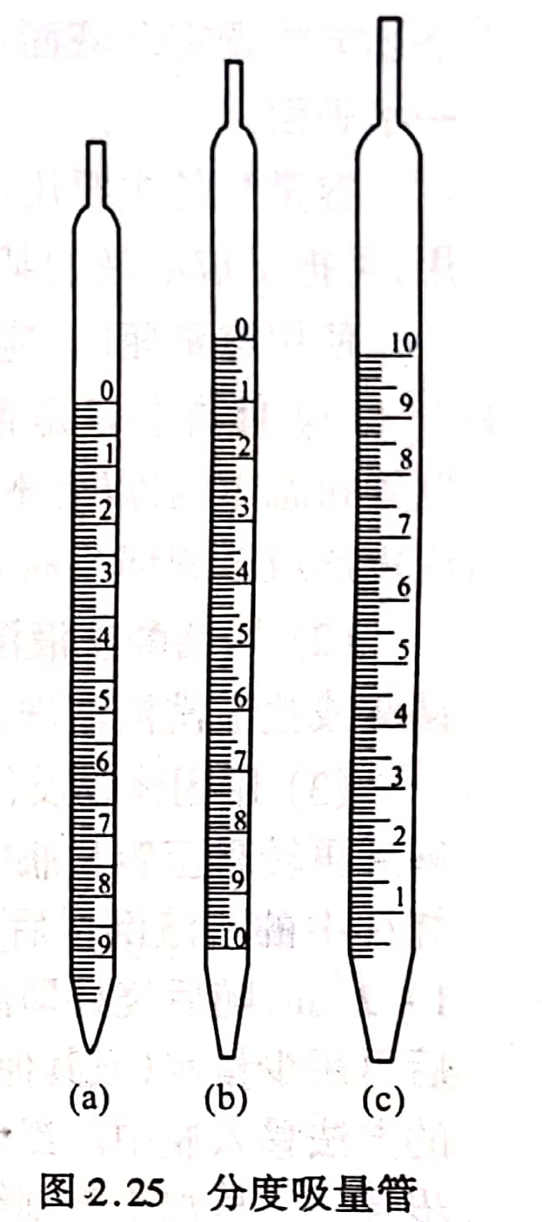
吸量管的使用
2.用吸量管移取溶液时，将管插人容量瓶内液面以下1~2cm深度。不要插入太深，也不要插入太浅。左手拿洗耳球，排除空气后紧按在移液管口上，借吸力使液面慢慢上升，移液管应随容量瓶中液面的下降而下降。当管中液面上升至刻线以上时，迅速用右手食指堵住管口，将移液管的流液口靠着容量瓶颈的内壁，左手拿容量瓶，并使其倾斜约30。稍松食指，用拇指及中指轻轻捻转管身，使液面缓慢下降，直到调定零点。
2.按紧食指，使溶液不再流出，将移液管移入准备接受溶液的容器中，仍使其流液口接触倾斜的器壁。松开食指，使溶液自由地沿壁流下，待下降的液面静止后，再等待15s然后拿出移液管。
注意：在调整零点和排放溶液过程中，移液管都要保持垂直，其流液口要接触倾斜的器壁（不可接触下面的溶液）并保持不动；等待15s后，流液口内残留的一点溶液绝对不要用外力震出或吹出；移液管用完应放在管架上，不要随便放在实验台上，尤其要防止管颈下端被沾污。
移取溶液之前，先用欲取的溶液刷洗3次。方法是：吸入溶液至刚入吸量管的1/3，立即用右手食指按住管口（尽量勿使溶液回流，以免稀释），将管横过来，用两手的拇指及食指分别拿住移液管的两端，转动移液管并使溶液布满全管内壁，当溶液流至距管上口2~3cm时，将管直立，使溶液由尖嘴（流液口）放出，弃去。

Slide 10
3．测定溶液的光密度
取4个1 cm的比色皿，分别装入空白液(KSCN)和1，2，3号溶液。λ=550nm使用比色皿时要先用蒸馏水冲洗，再用待测液洗2～3次，装好溶液，用滤纸吸去光面外大部分液体，再用擦镜纸擦净。
 | 1 | 2 | 3 | 4 | 5 | 6 | 7 | 8 | 9
KSCN体积/ mL | 1.00 | 2.00 | 3.00 | 4.00 | 5.00 | 6.00 | 7.00 | 8.00 | 9.00
Fe(NO₃)₃体积/ mL | 9.00 | 8.00 | 7.00 | 6.00 | 5.00 | 4.00 | 3.00 | 2.00 | 1.00
总体积/ mL | 10.00 | 10.00 | 10.00 | 10.00 | 10.00 | 10.00 | 10.00 | 10.00 | 10.00
配位体摩尔分数 | 0.10 | 0.20 | 0.30 | 0.40 | 0.50 | 0.60 | 0.70 | 0.80 | 0.90
光密度(D)

Slide 11
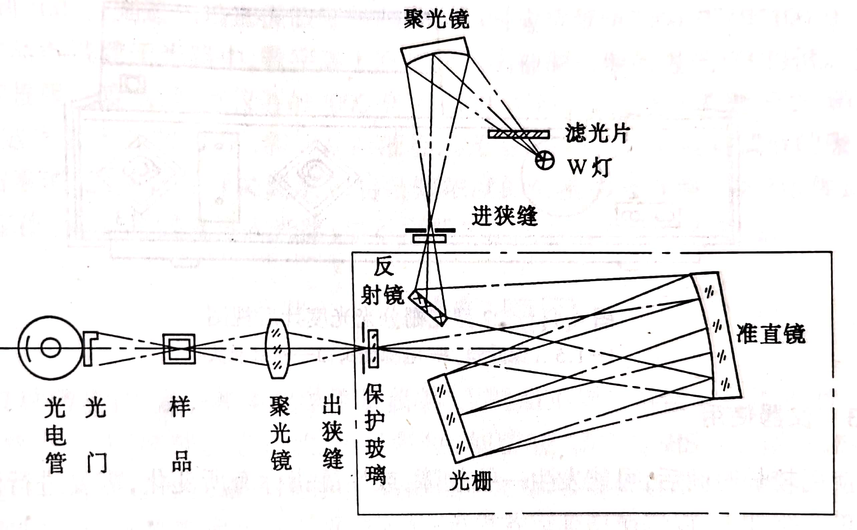
光栅型分光光度计
分光光度计，又称光谱仪(spectrometer)，是将成分复杂的光，分解为光谱线的科学仪器。测量范围一般包括波长范围为380~780 nm的可见光区和波长范围为200～380 nm的紫外光区。不同的光源都有其特有的发射光谱,因此可采用不同的发光体作为仪器的光源。钨灯的发射光谱：钨灯光源所发出的380～780nm波长的光谱仪器。
主要由光源、单色器、样品室、检测器、信号处理器和显示与存储系统组成。

Slide 12
722型光栅分光光度计使用
开机预热不少于30分钟，转动波长旋钮选择波长：530nm。
通过按“方式”选择键，选择吸光度、透光度、浓度等方式。如测“透光度T”，通过按“方式”选择键至“透光度T”的LED灯亮。
选择“透光度T”进行调零和调100%：①打开试样盖(关闭光门)，然后按 键，即能自动调整零位；②将用作背景的空白样品(水或空白溶液KSCN)置于光路中，盖上试样盖，按下 键即能自动调整100%。
通过按“方式”选择键选择至“吸光度A”，将样品放入光路即可显示吸光度值。
注意：调0%和100%必须在“透光度T”状态下进行。
↓/0%
↑/100%

Slide 13
比色皿
比色皿(cuvette)是一种用于光谱分析的装备仪器。
比色皿一般为长方体，其底及两侧为磨毛玻璃,另两面为光学玻璃制成的透光面采用熔融一体、玻璃粉高温烧结和胶粘合而成。所以使用时应注意以下几点：
拿取比色皿时,只能用手指接触两侧的毛玻璃，避免接触光学面。同时注意轻拿轻放，防止外力对比色皿的影响，产生应力后破损。
凡含有腐蚀玻璃的物质的溶液,不得长期盛放在比色皿中。
不能将比色皿放在火焰或电炉上进行加热或干燥箱内烘烤。
当发现比色皿里面被污染后，应用无水乙醇清洗，及时擦拭干净。
不得将比色皿的透光面与硬物或脏物接触。盛装溶液时,高度为比色皿的2/3处即可,光学面如有残液可先用滤纸轻轻吸附。
测试时比色皿的光面对准光路，内壁不要有气泡。

Slide 14
五、数据处理
以D值为纵坐标，配位体的摩尔分数为横坐标绘制曲线;
确定硫氰酸铁配位离子的配位数;
写出硫氰酸铁配位离子的化学式。

Slide 15
六、思考题
1．使用分光光度计时，在操作上应注意些什么?
2．如果比色皿外水分未擦干，对测定D值有什么影响?
3.本实验中，为什么能用体积分数 代替摩尔分数作为横坐标?

